Slide 1
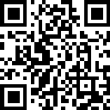


AI繪圖教學
x
教AI學習繪圖
──3. 教學的繪圖需求──
https://l.pulipuli.info/24/hsu
中華民國圖書館學會 資訊科技委員
陳勇汀
blog@pulipuli.info
2024
Notes:
https://docs.google.com/presentation/d/1bSjrXftFBbWoPXHSYUCqGZCAJFC5HX0b0p0G4ObXn7k/edit?usp=sharing

Slide 2
AI繪圖教學 x 教AI學習繪圖
1. 生成式AI繪圖
2. 提示詞AI繪圖
3. 教學的繪圖需求
4. 以圖片AI繪圖
5. 讓AI跟教學看齊

Slide 3
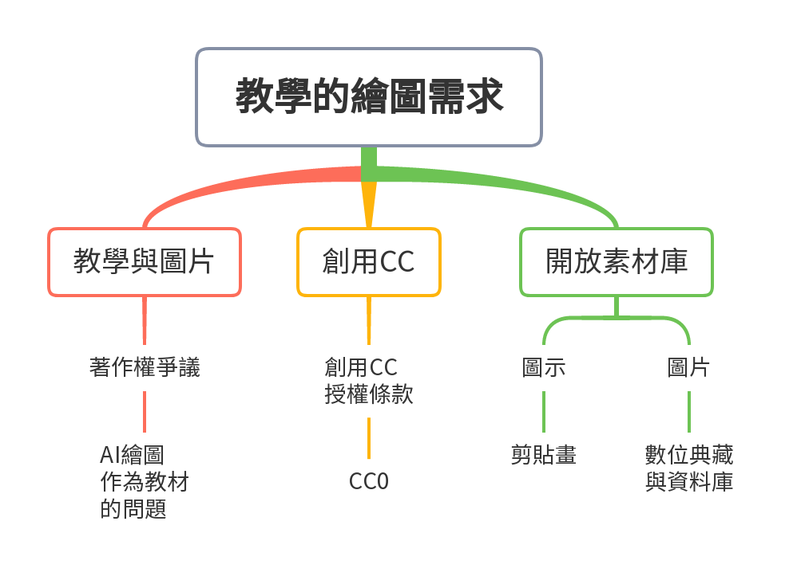
Notes:
教學的繪圖需求
教學與圖片
著作權爭議
AI繪圖\n作為教材\n的問題
創用CC
創用CC\n授權條款
CC0
開放素材庫
圖示
剪貼畫
圖片
數位典藏\n與資料庫

Slide 4
教學與圖片

Slide 5
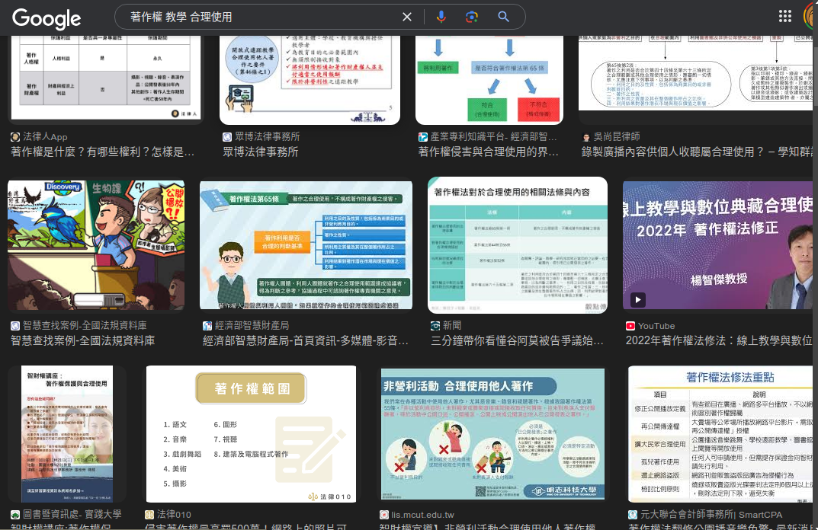



你是怎麽找尋教材的圖片呢？
資訊素養~

Slide 6
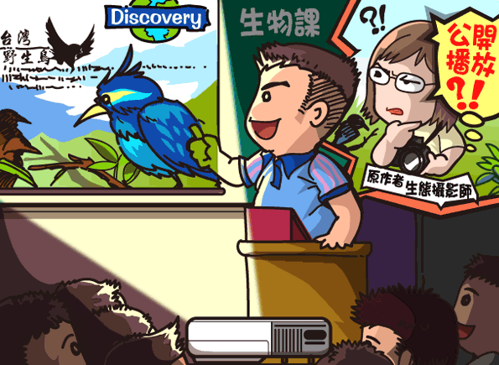
學校授課目的之「合理使用」
不是無敵金鐘罩
(法務部全國法規資料庫工作小組，2022)

Slide 7
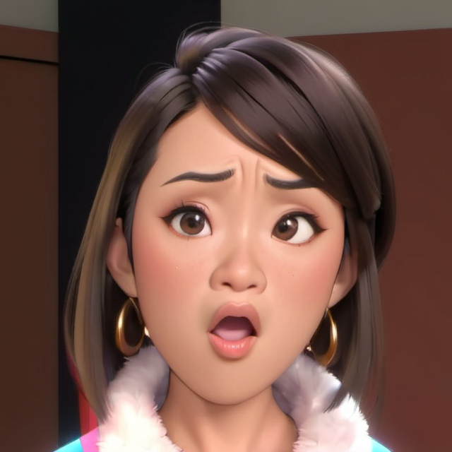
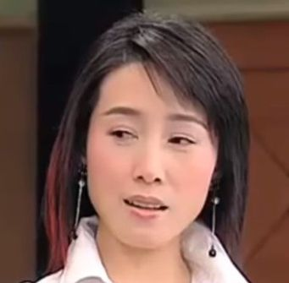
所以我用AI繪圖，就可解決著作權問題了...
甘阿捏？

Slide 8
經濟部智慧財產局
生成式AI的著作權爭議解釋
有關來信所詢「1999民眾進線語音資料使用機器人分析處理語音資料後語音辨識模式訓練成果」所產生之AI是否屬於著作權或專利權之疑義，本局(經濟部智慧財產局)說明如下：
……著作必須係以自然人或法人為權利義務主體的情形下，其所為的創作始有可能受到著作權的保護。據了解，AI（人工智慧）是指由人類製造出來的機器所表現出來的智慧成果，由於AI並非自然人或法人，其創作完成之智慧成果，非屬著作權法保護的著作，原則上無法享有著作權。但若其實驗成果係由自然人或法人具有創作的參與，機器人分析僅是單純機械式的被操作，則該成果之表達的著作權由該自然人或法人享有......

Slide 9
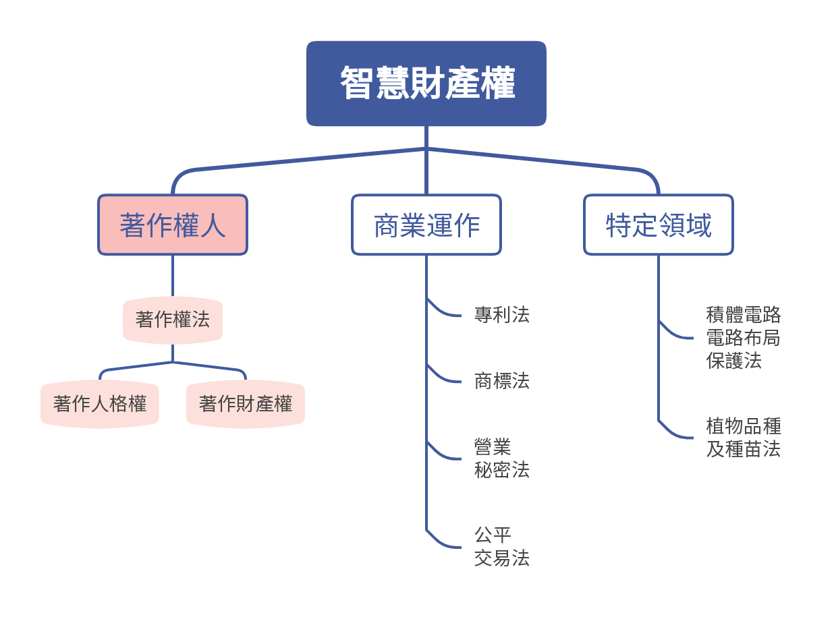
著作人格權 ≠ 著作財產權
AI不會是
著作權人
(聲稱自己所著)
不代表你擁有
著作財產權
(可以此獲利)

Slide 10
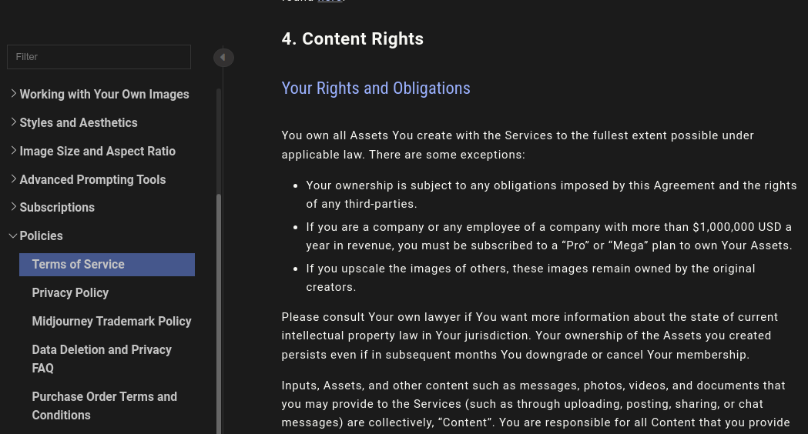
Terms of Service
請注意使用條款
https://docs.midjourney.com/docs/terms-of-service

Slide 11
AI繪圖技術的服務條款
Dalle-E：完全擁有
你可以完全擁有生成的圖片，不受任何限制。
Stable Diffusion：完全自由
生成的圖像為公眾所有、不屬於創作者。
意思是別人也可以使用你產生的圖片。
Midjourney：大量商用需要付費
你可以聲稱是自己創造並自由使用，除非是以下情況：
單純把別人的創作放大(upscale)，並不能以此聲稱是你的作品
如果你的企業年收入超過1百萬美金，則需要訂閱商用授權。

Slide 12
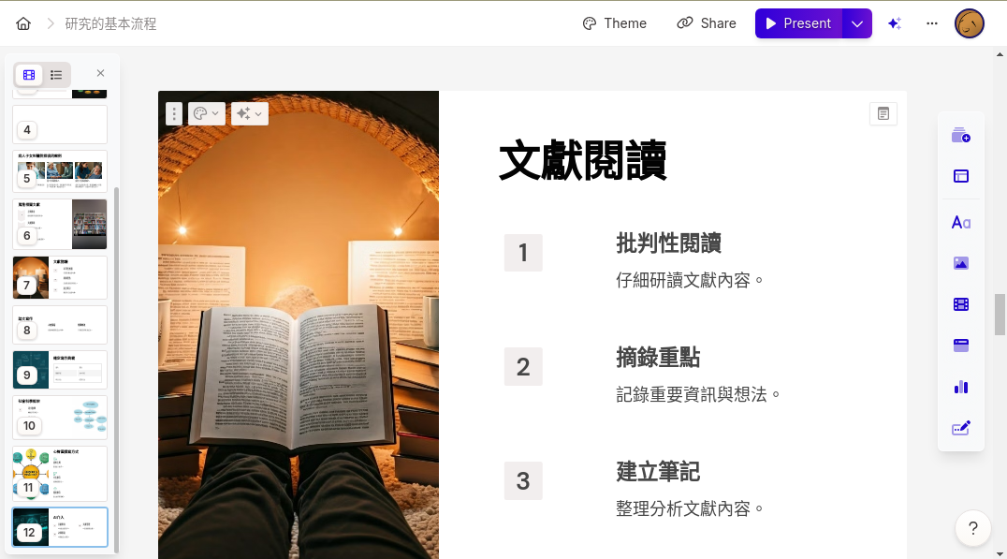
…之前，先等等
Stable Diffusion繪製的圖片
希希助教也是
SD的成果
AI繪圖，啟動！
https://gamma.app/

Slide 13
AI繪圖作為教材
適合嗎？
不正確
太分心
不會畫

Slide 14

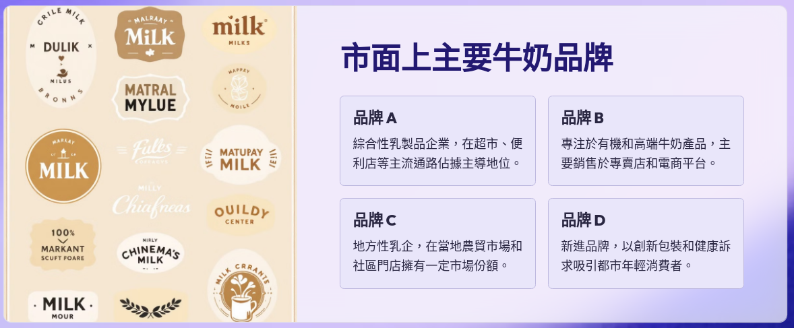
AI繪圖可能不適合作為教材 (1/3)
難以傳遞正確資訊
這是哪家牛奶？
我從來沒看過這牌子？
難道是新出來的小農品牌？
AI繪圖難以繪製精準圖形

Slide 15
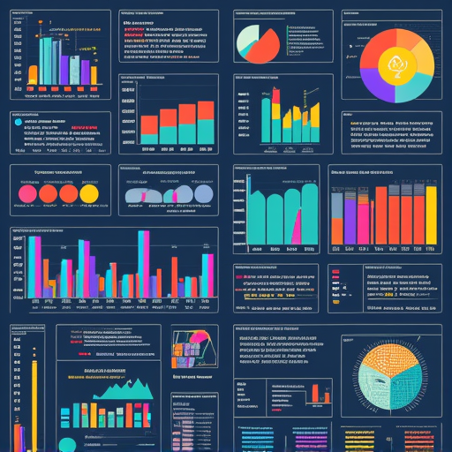

「科展的海報我用AI繪圖就做完了！」
https://civitai.com/images/28043512

Slide 16
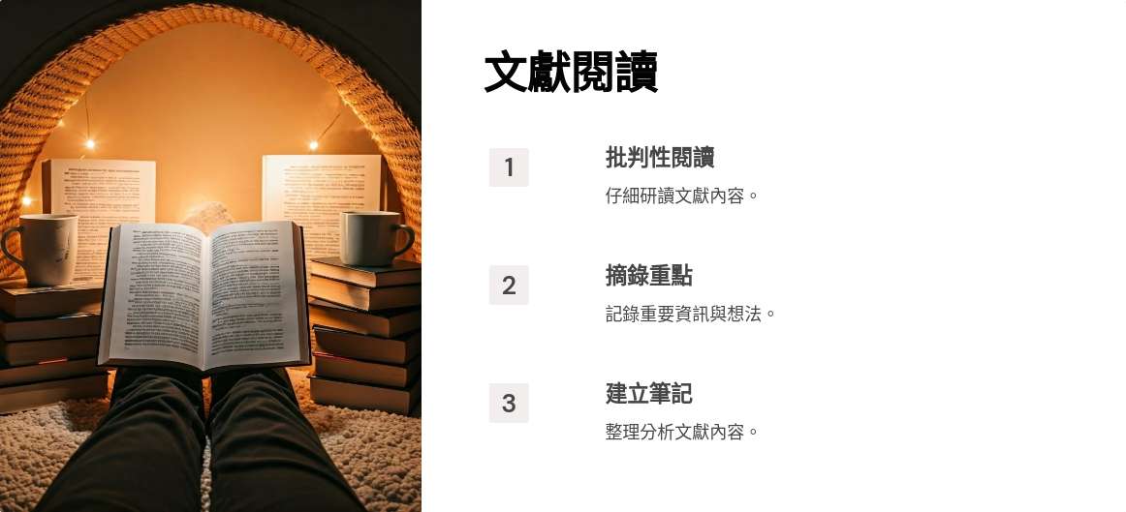
AI繪圖可能不適合作為教材 (2/3)
錯誤引導閱讀焦點
這是腳還是手？
有人會用這種方式讀書嗎？
教材文字被忽略...

Slide 17
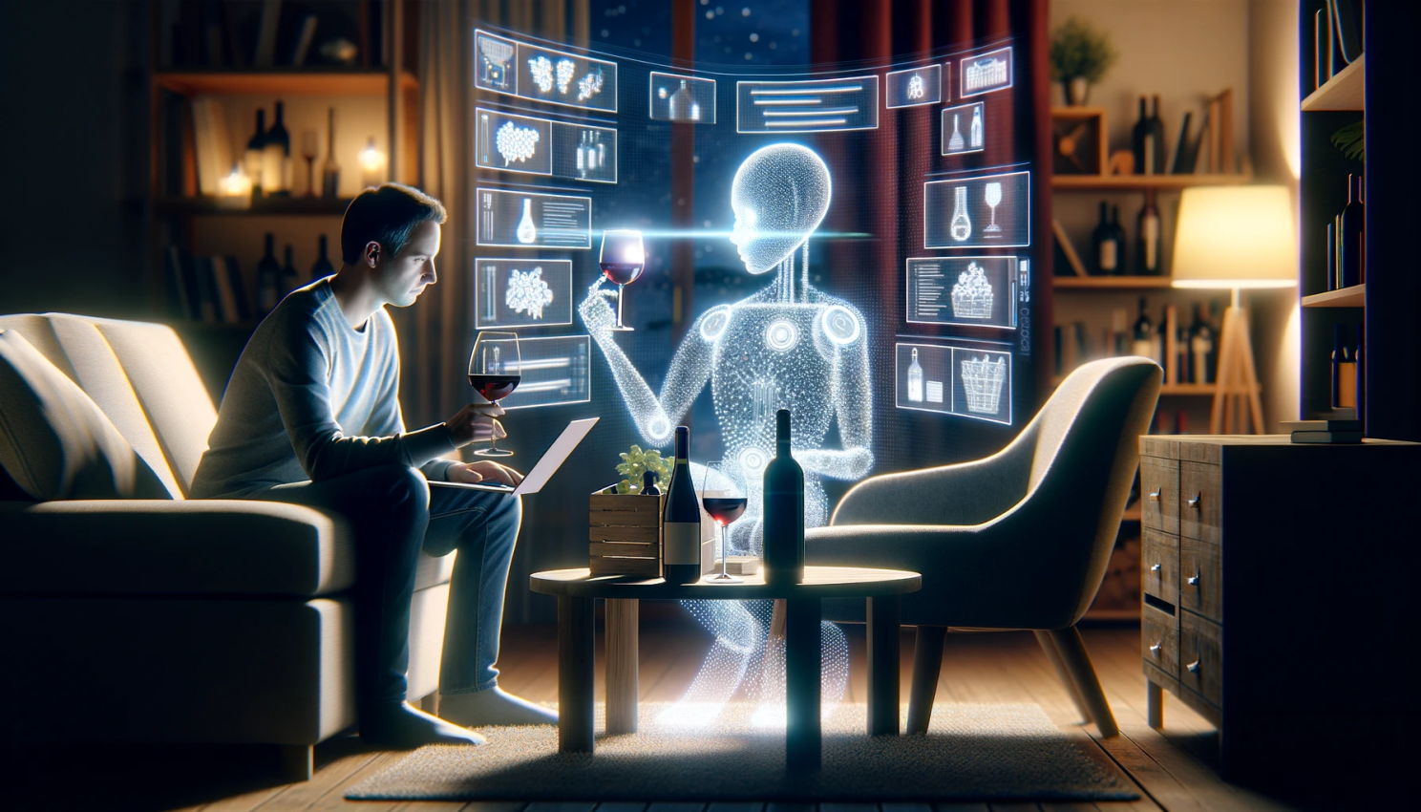

視覺化的留白 (1/2)
https://www.linkedin.com/pulse/introduction-retrieval-augmented-generation-rag-enhancing-italia-gdfwf/

Slide 18
視覺化的留白 (2/2)
工業5.0強調人機協作
人機協作的表現方式包括了...
讓焦點回歸教材
https://www.bing.com/images/create/

Slide 19

AI繪圖可能不適合作為教材 (3/3)
無法描述理想的提示詞
我想要繪製一張拿著單眼相機的女孩...
跟教學風格不搭！
…可是AI繪圖總是畫出太複雜的構圖

Slide 20
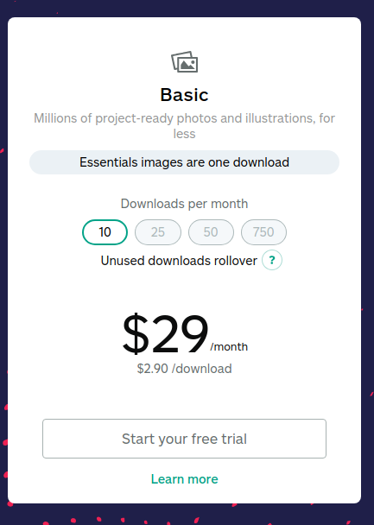
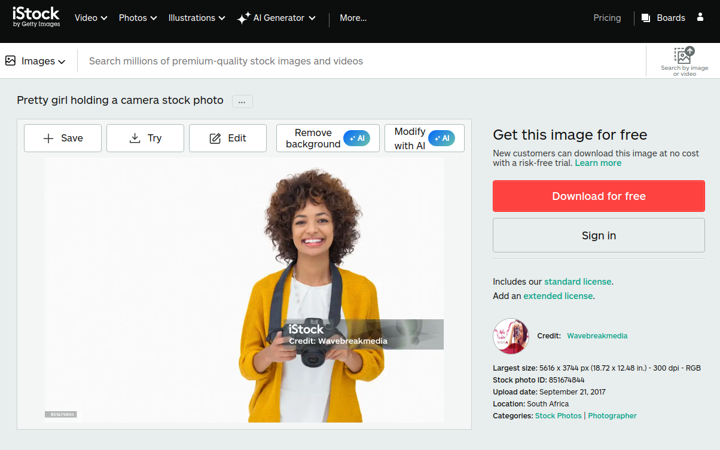
專業圖庫iStock
https://www.istockphoto.com/photo/pretty-girl-holding-a-camera-gm851674844-139812293

Slide 21
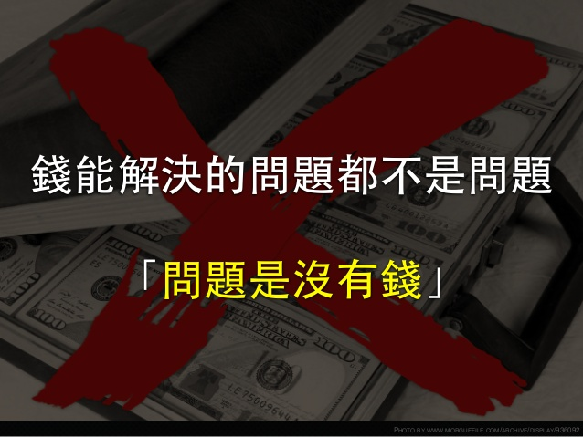
https://blog.jason.tools/2016/07/The-most-expensive-free.html

Slide 22
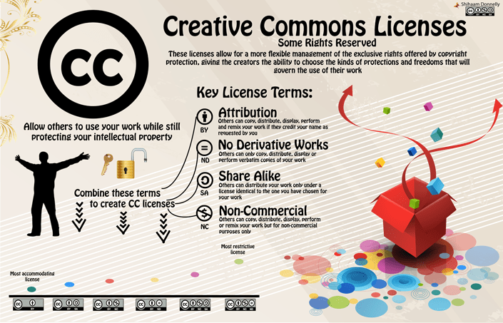
我們還有創用CC！
還好
https://jennymackness.wordpress.com/2017/10/09/openedmooc-week-2-copyright-the-public-domain-and-the-commons/

Slide 23
Creative Commons
創用CC

Slide 24
Creative Commons Licenses
創用CC授權條款
創用CC授權條款是為了鼓勵作者允許他人去分享、使用、甚至是運用該作品去進行衍生創作的條款。
創用CC授權條款具有可自訂性。作者可自行決定授權條款內含的四種要素：
BY: 必須標明作者
NC: 不可商用
ND: 不可改作
SA: 衍生作品必須以保持同樣的授權條款

Slide 25
Creative Commons Licenses
https://creativecommons.org/choose

Slide 26
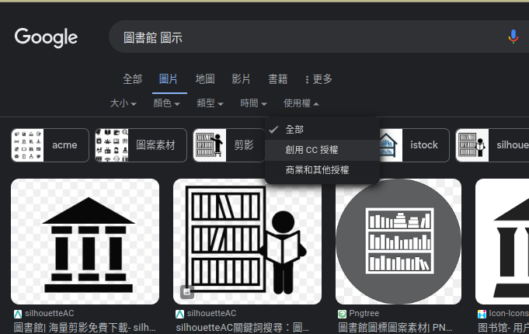
選擇創用CC授權的圖片吧！
1
2
3

Slide 27

Creative Commons Zero
公眾領域貢獻宣告
「公眾領域貢獻宣告」（CC0）可使科學家、教育工作者、藝術家、其他創作者及著作權人，或內容受資料庫保護的權利人等拋棄他們對各自著作的利益。
盡可能將這些著作釋出到公眾領域，讓其他人可以任何目的自由地以該著作為基礎，從事創作、提升或再使用等行為，而不受著作權或是資料庫相關法律的限制。
CC0與其它創用CC授權不同
創用CC授權允許著作權人在一定範圍內選擇釋出的權利，並保留部分權利；
CC0則提供另一種｢不保留權利｣的授權選擇，讓權利人能選擇不受著作權及資料庫相關法律保護，也不享有法律直接提供給創作人的排他權。

Slide 28
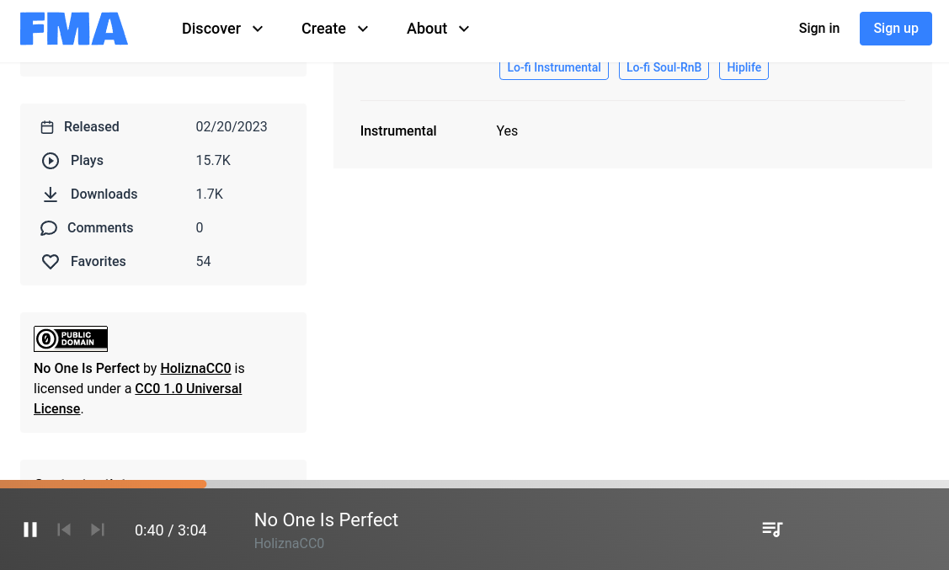
Free Music Archive (FMA)
https://ppt.cc/fySF7x

Slide 29
開放素材庫

Slide 30
圖示
flaticon: https://www.flaticon.com/
僅需標示作者與來源，商用需另購買商業條款
能夠篩選風格與顏色，找尋適合資訊圖表主題的圖示
icon ninja: https://www.iconninja.com/
圖示可免費使用
提供SVG向量圖、CSS圖片合併功能
FreeImages: https://www.freeimages.com/
圖示可免費使用
數量龐大，各自有各自的授權條款
不推薦Freepik
Notes:
Recreft.ai https://www.recraft.ai/

Slide 31
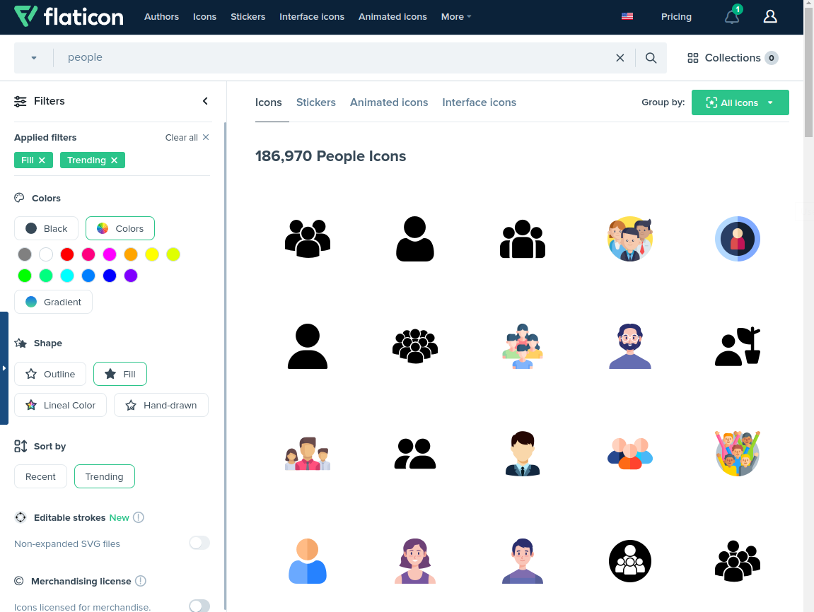
flaticon
https://www.flaticon.com/

Slide 32
Clip art 剪貼畫
剪貼畫是指有去背、容易插入到文件中的圖片素材。 插畫為主，大部分是已經去背的圖片
Pixabay: https://pixabay.com/
以英文為主，少量中文
開放自由條款類型中數量最多、品質最好的資料庫
PublicDomainVectors: https://publicdomainvectors.org/
英文
可依照向量檔案格式來篩選，資料量多
OpenClipart: https://openclipart.org/
英文，資料量較少

Slide 33
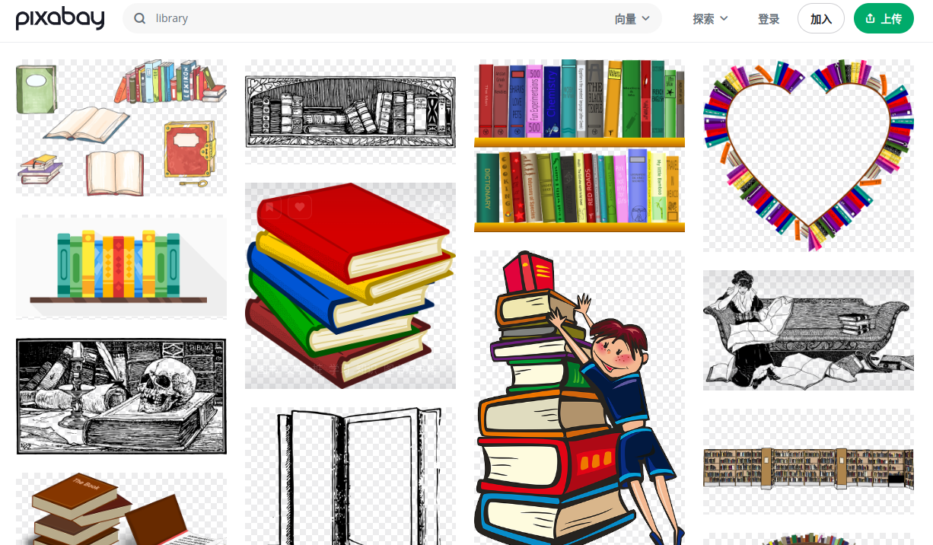
Pixabay
https://pixabay.com/

Slide 34
圖片
CC0免費圖庫搜尋引擎 https://cc0.wfublog.com/
中文、英文AI、需註冊、依顏色搜尋、依標籤搜尋
感謝WFU BLOG熱心整理
Pixabay: https://pixabay.com/
以照片為主，少量剪貼畫、向量圖與圖示
Pxhere: https://pxhere.com/en
建議用英文搜尋
可依照方向、圖片大小、顏色來篩選

Slide 35
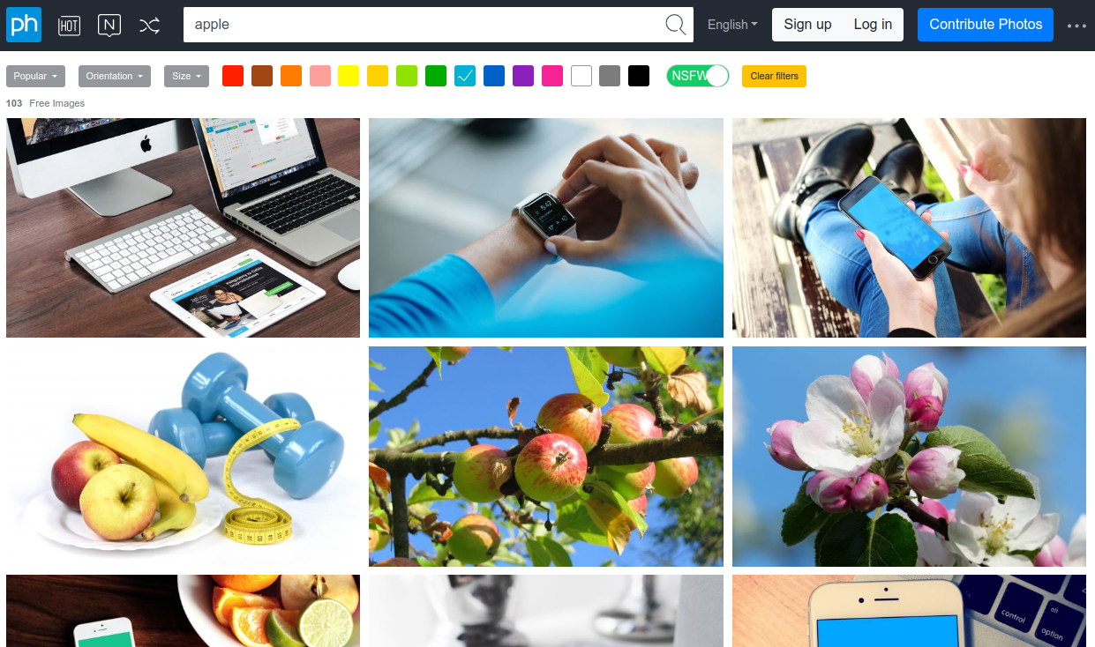
搜尋apple與藍色
Pxhere
https://pxhere.com/en

Slide 36
數位典藏與資料庫：國外
JSTOR: 請從圖書館網站進入
除了收錄期刊與電子書之外，也典藏了自於19世紀英國的各種手冊，數量超過26000件。
Library of Congress Digital Collections https://www.loc.gov/collections/
美國國會圖書館的數位典藏目錄。收錄了505個不同類型與主題的數位典藏內容，1.6億個物件，可公開檢視和取用。

Slide 37
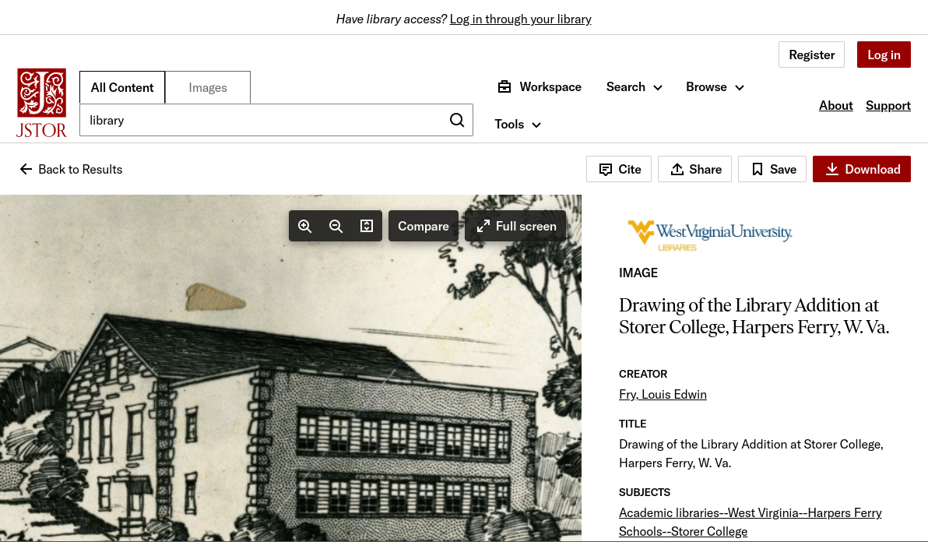
JSTOR

Slide 38
數位典藏與資料庫：國內
臺灣記憶：https://tm.ncl.edu.tw/
畢業紀念冊、刊物、圖書、海報、手稿、明信片、拓片、契約、人物
使用前需申請
故宮Open Data: https://theme.npm.edu.tw/opendata/
銅器、陶瓷器、玉器、繪畫、法書、文具
可以依照不同時代篩選
採用創用CC0授權條款

Slide 39
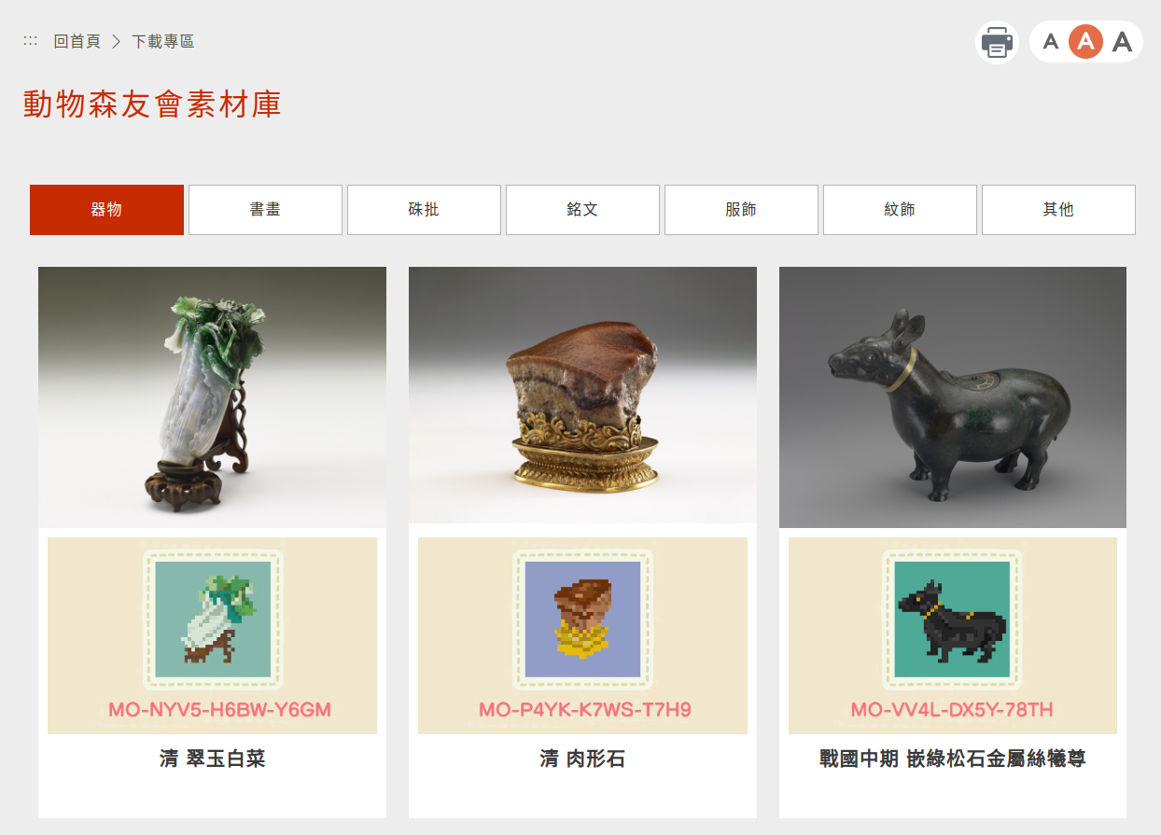
故宮OPEN DATA專區
https://theme.npm.edu.tw/opendata/

Slide 40
BUT
理想很豐滿，現實很骨感

Slide 41

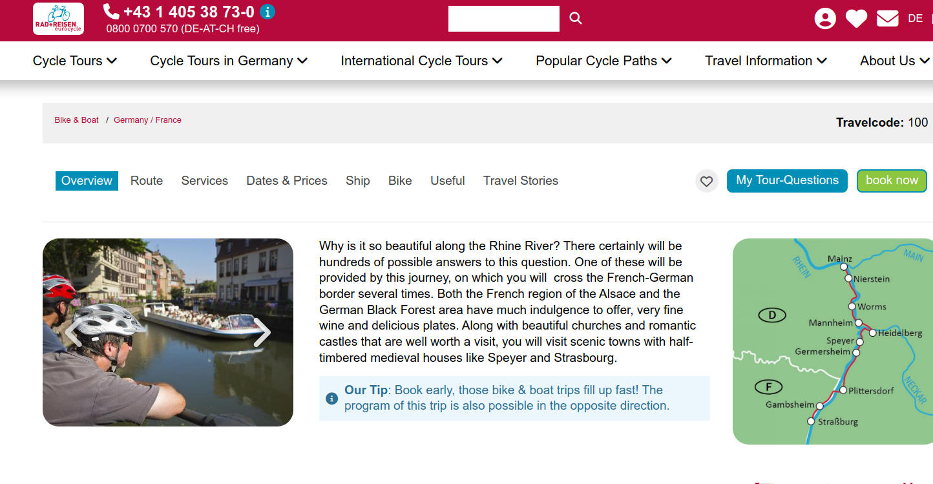

一人招呼著對面坐船的人
我還是找不到理想的圖片啊！
https://en.radreisen.at/germany-france/bike-and-boat/rhine-bike-path-by-bike-and-boat
Notes:
山谷村在森林中兩人合力抬起捕獵的豬

Slide 42
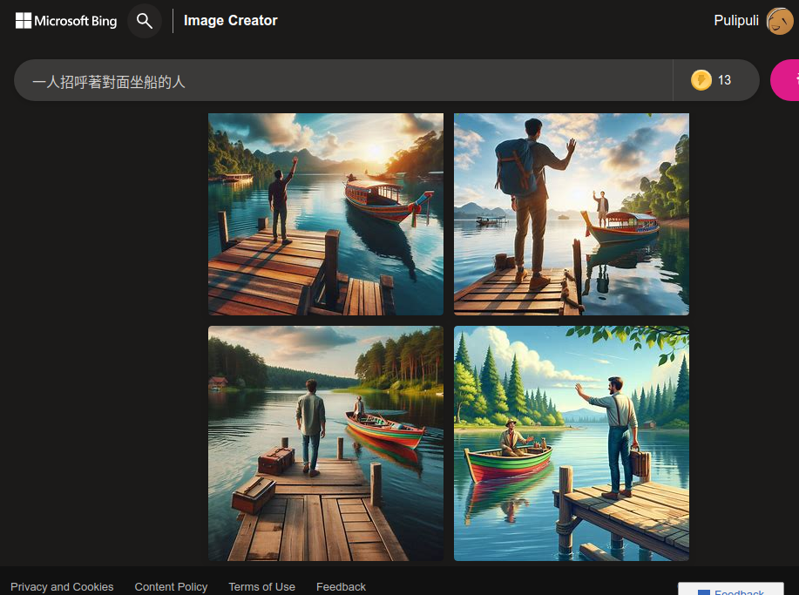

可以不要這麼這麼電影感嗎？

Slide 43


4. 以圖片AI繪圖
NEXT PART:

Slide 44


感謝聆聽
任何問題都可以發問喔！
有什麼問題嗎？
電子信箱
blog@pulipuli.info
https://l.pulipuli.info/24/hsu
BLOG 布丁布丁吃什麼？
blog.pulipuli.info

Slide 45

延伸閱讀
法務部全國法規資料庫工作小組（2022）。著作權合理使用情境。全國法規資料庫。https://law.moj.gov.tw/SmartSearch/Theme.aspx?T=71&O=1.1
經濟部智慧財產局（2018，四月20日）。電子郵件1070420。著作權組；著作權組。https://www.tipo.gov.tw/copyright-tw/cp-407-855070-f1950-301.html
Midjourney. (2024). Can I use my images commercially? Midjourney Help. https://help.midjourney.com/en/articles/8150363-can-i-use-my-images-commercially
OpenAI. (2022). Can I sell images I create with DALL·E? OpenAI Help Center. https://help.openai.com/en/articles/6425277-can-i-sell-images-i-create-with-dall-e

